Slide 1
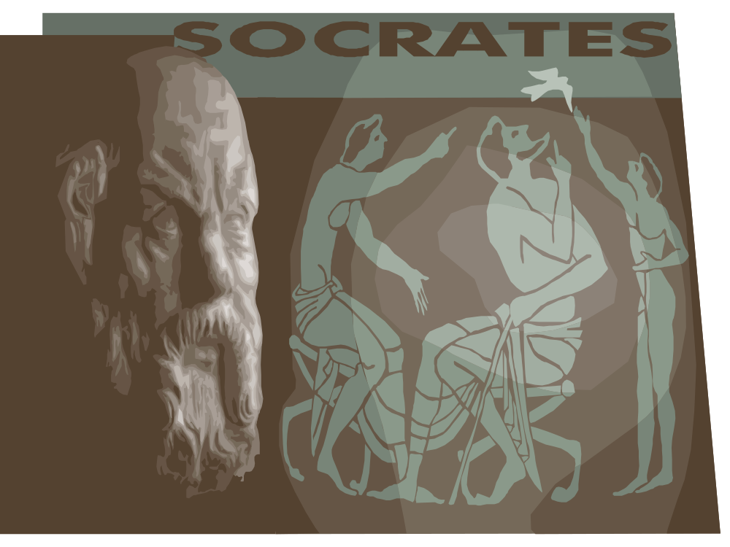
A IMORTALIDADE D’ALMA…
UBERTO RHODES
Com som…

Slide 2
A IMORTALIDADE D’ALMA…
UBERTO RHODES

Slide 3
CONHECE-TE A TI PRÓPRIO E SERÁS IMORTAL ...
“Alguns séculos antes de Cristo, vivia em Atenas, o grande filósofo Sócrates.
A sua filosofia não era uma teoria especulativa, mas a própria vida que ele vivia.
Aos setenta e tantos anos foi Sócrates condenado à morte, embora inocente.

Slide 4
Enquanto aguardava no cárcere o dia da execução, seus amigos e discípulos moviam céus e terra para o preservar da morte.
O filósofo, porém não moveu um dedo para esse fim; com perfeita tranqüilidade e paz de espírito aguardou o dia em que ia beber o veneno mortífero.

Slide 5
Na véspera da execução, conseguiram seus amigos subornar o carcereiro (desde daquela época já existia essa prática...), que abriu a porta da prisão.
Críton, o mais ardente dos discípulos de Sócrates, entrou na cadeia e disse ao mestre:

Slide 6
- Foge depressa, Sócrates!
- Fugir, por que? - perguntou o preso.
- Ora, não sabes que amanhã te vão matar?
- Matar-me? A mim? Ninguém me pode matar!
- Sim, amanhã terás de beber a taça de cicuta mortal - insistiu Críton.
- Vamos, mestre, foge depressa para escapares à morte!

Slide 7
- Meu caro amigo Críton - respondeu o condenado - que mau filósofo és tu! Pensar que um pouco de veneno possa dar cabo de mim ...
Depois puxando com os dedos a pele da mão, Sócrates perguntou:

Slide 8
- Críton, achas que isto aqui é Sócrates?
E, batendo com o punho no osso do crânio, acrescentou:
- Achas que isto aqui é Sócrates? ... Pois é isto que eles vão matar, este invólucro material; mas não a mim. EU SOU A MINHA ALMA. Ninguém pode matar Sócrates! ...

Slide 9
E ficou sentado na cadeia aberta, enquanto Críton se retirava, chorando, sem compreender o que ele considerava teimosia ou estranho idealismo do mestre.

Slide 10
No dia seguinte, quando o sentenciado já bebera o veneno mortal e seu corpo ia perdendo aos poucos a sensibilidade, Críton perguntou-lhe, entre soluços:
- Sócrates, onde queres que te enterremos?

Slide 11
Ao que o filósofo, semiconsciente, murmurou:
- Já te disse, amigo, ninguém pode enterrar Sócrates ... Quanto a esse invólucro, enterrai-o onde quiserdes. Não sou eu... EU SOU MINHA ALMA...

Slide 12
E assim expirou esse homem, que tinha descoberto o segredo da FELICIDADE, que nem a morte lhe pôde roubar.
CONHECIA-SE A SI MESMO, O SEU VERDADEIRO EU DIVINO. ETERNO. IMORTAL..."

Slide 13
Assim somos todos nós seres IMORTAIS, pois somos
ALMA,
LUZ,
DIVINOS,
ETERNOS...
Nós só morremos, quando somos simplesmente ESQUECIDOS...

Slide 14
CRÉDITOS
TEXTO: SOCRATES – IMORTALIDADE D’ALMA;
AUTOR: UBERTO RHODES;
MÚSICA: Deep Peace
INTERPRETE: Bill Douglas
By t@rcisiob.
Jan.2007

